Slide 1
Вестфальская система международных отношений
Выполнила: Шикова Е.А.

Slide 2
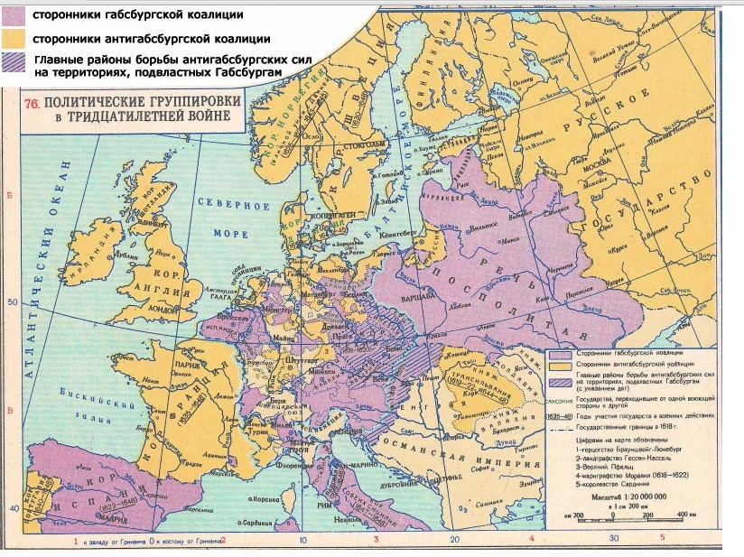

Slide 3
Причины:
Поводом для войны стала великодержавная политика Габсбургов.
Началась Тридцатилетняя война из-за конфликта между католиками и протестантами вокруг свободы вероисповедания.
И уже вскоре выяснилось, что у католической Франции и протестантской Швеции имелись политические основания вмешаться в войну: обе страны надеялись усилить свое влияние в центре Европы и ограничить мощь германского императора..

Slide 4
Протестанты и их союзники: | Католики и их союзники:
Евангелическая уния | Священная Римская империя
Богемия | Католическая лига
Курпфальц | Бавария
Саксония | Кельн
Брандебург | Трир
Ансбах | Майнц
Баден-Дурлах | Вюрцбург
Гессен-Кассель | Австрия
Швеция | Испания
Датско-норвежская уния | Португалия
Республика Соединенных Провинций Трансильвания | Датско-норвежская уния(1643-1645)
Франция(к) | Речь Посполитая
Шотландия | Папская область
Англия
Швейцария
Савойя(К)
Венеция(К)
Русское Царство
Османская империя

Slide 5
Этапы
Этапы | (1618-1648)
Чешско-пфальцский | 1618-1623
Датский | 1624-1629
Шведский | 1630-1634
Франко-шведский | 1635-1648

Slide 6
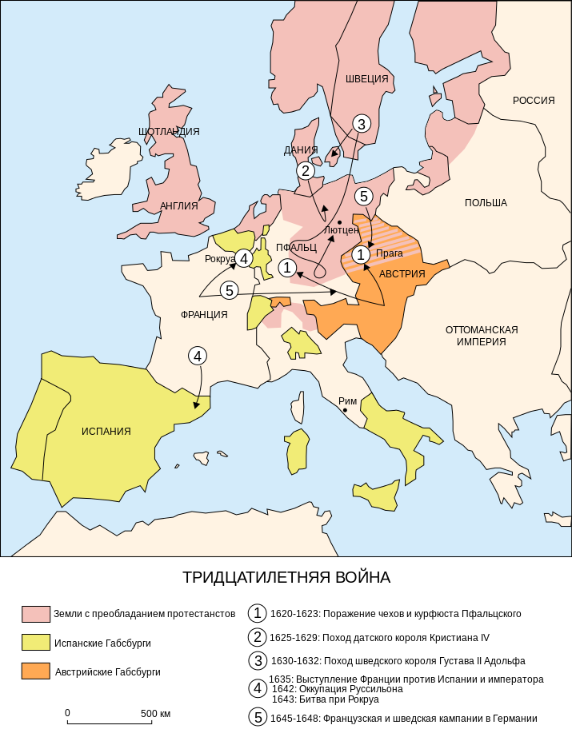

Slide 7
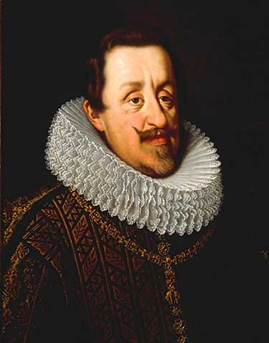
Фердинанд II, император Священной Римской Империи

Slide 8
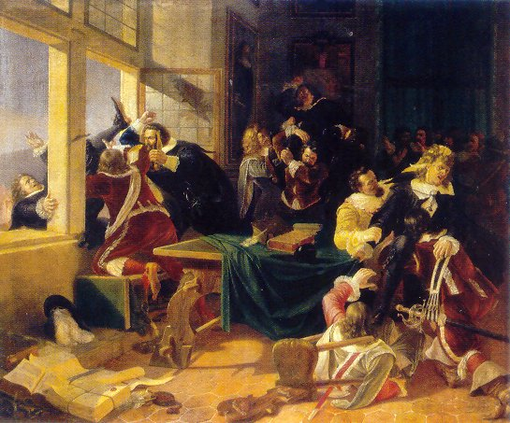
«Дефенестрация» Карл Свобода (1844)

Slide 9
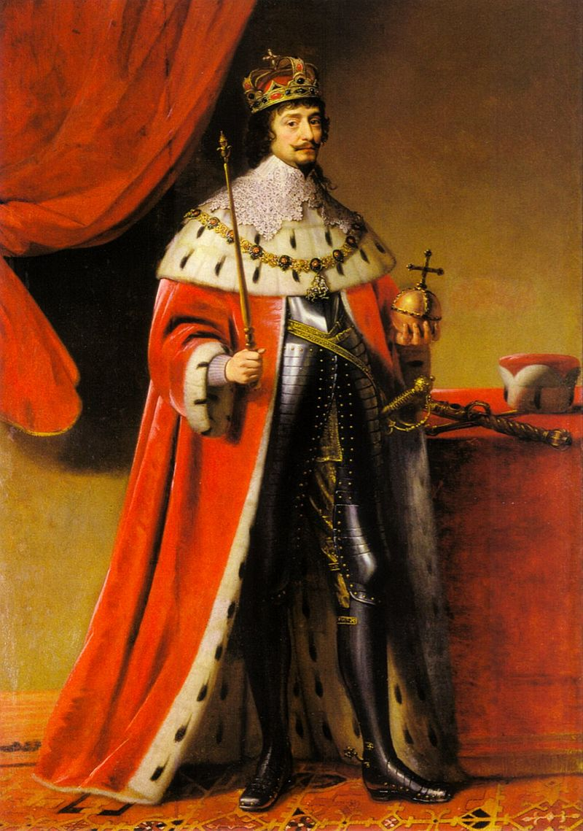
Фридрих V, курфюрст Пфальцский и король Чехии

Slide 10
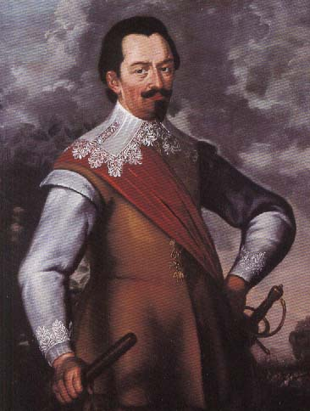
Альбрехт фон Валленштейн

Slide 11
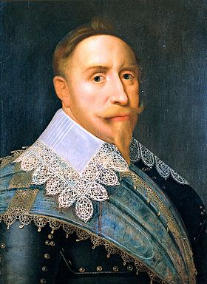
Густа́в ll Адольф

Slide 12
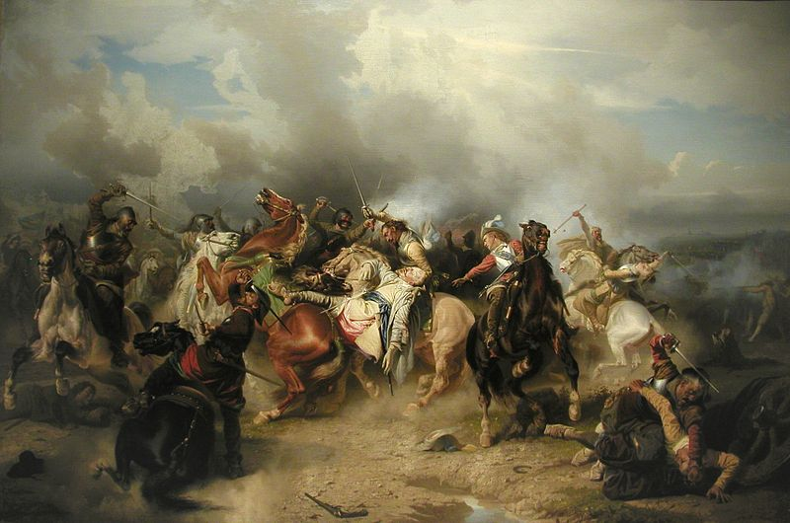
«Битва при Лютцене, смерть короля Густава Адольфа 16 ноября 1632 года» (Карл Вальбом, 1855)

Slide 13
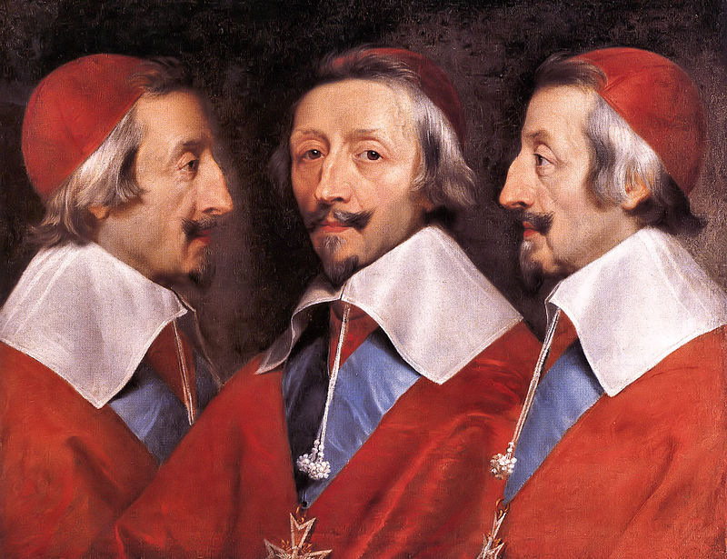
кардинала Ришельё

Slide 14
По условиям мира:
Габсбурги сохраняли за собой все восточные наследные земли (включая Чехию), однако на западе были вынуждены передать Франции Эльзас;
Франция получила ландграфства Верхний и Нижний Эльзас, Зундгау, Три Епископства, Декаполис и город Брайзах;
Швеция получила захваченные ей территории на побережье Северного и Балтийского морей: Переднюю (западную) Померанию, Бременское архиепископствои епископство Ферден, а также город Висмар, входивший в состав магдебургского архиепископства; к тому же ей полагалась контрибуция в 5 миллионов талеров;
к Бранденбургу отошли оставшаяся часть Померании — Восточная Померания. Кроме того, в качестве компенсации за Переднюю Померанию, на которую у бранденбургских курфюрстов было право наследования, они получили архиепископство Магдебург, епископства Минден, Хальберштадт и Каммин;
в качестве компенсации за передачу Висмара герцог Мекленбурга Адольф Фридрих получал епископства Шверин и Ратцебург;
Бавария получила Верхний Пфальц, причём за баварским герцогом закреплялся первый по старшинствукурфюршеский титул;
Саксония получила Лузацию;
пфальцграф Карл-Людвиг (сын пфальцского курфюрста Фридриха V) получил обратно Нижний Пфальци специально созданное восьмое звание курфюрста;
Гессен-Кассель получил созданное из аббатства княжество Херсфельд и часть территории бывшего графства Шаумбург а также более полумиллиона талеров для своей армии^{[185]};
Соединённые провинции и Швейцарская конфедерация признавались независимыми государствами и выходили из состава Священной Римской империи

Slide 15
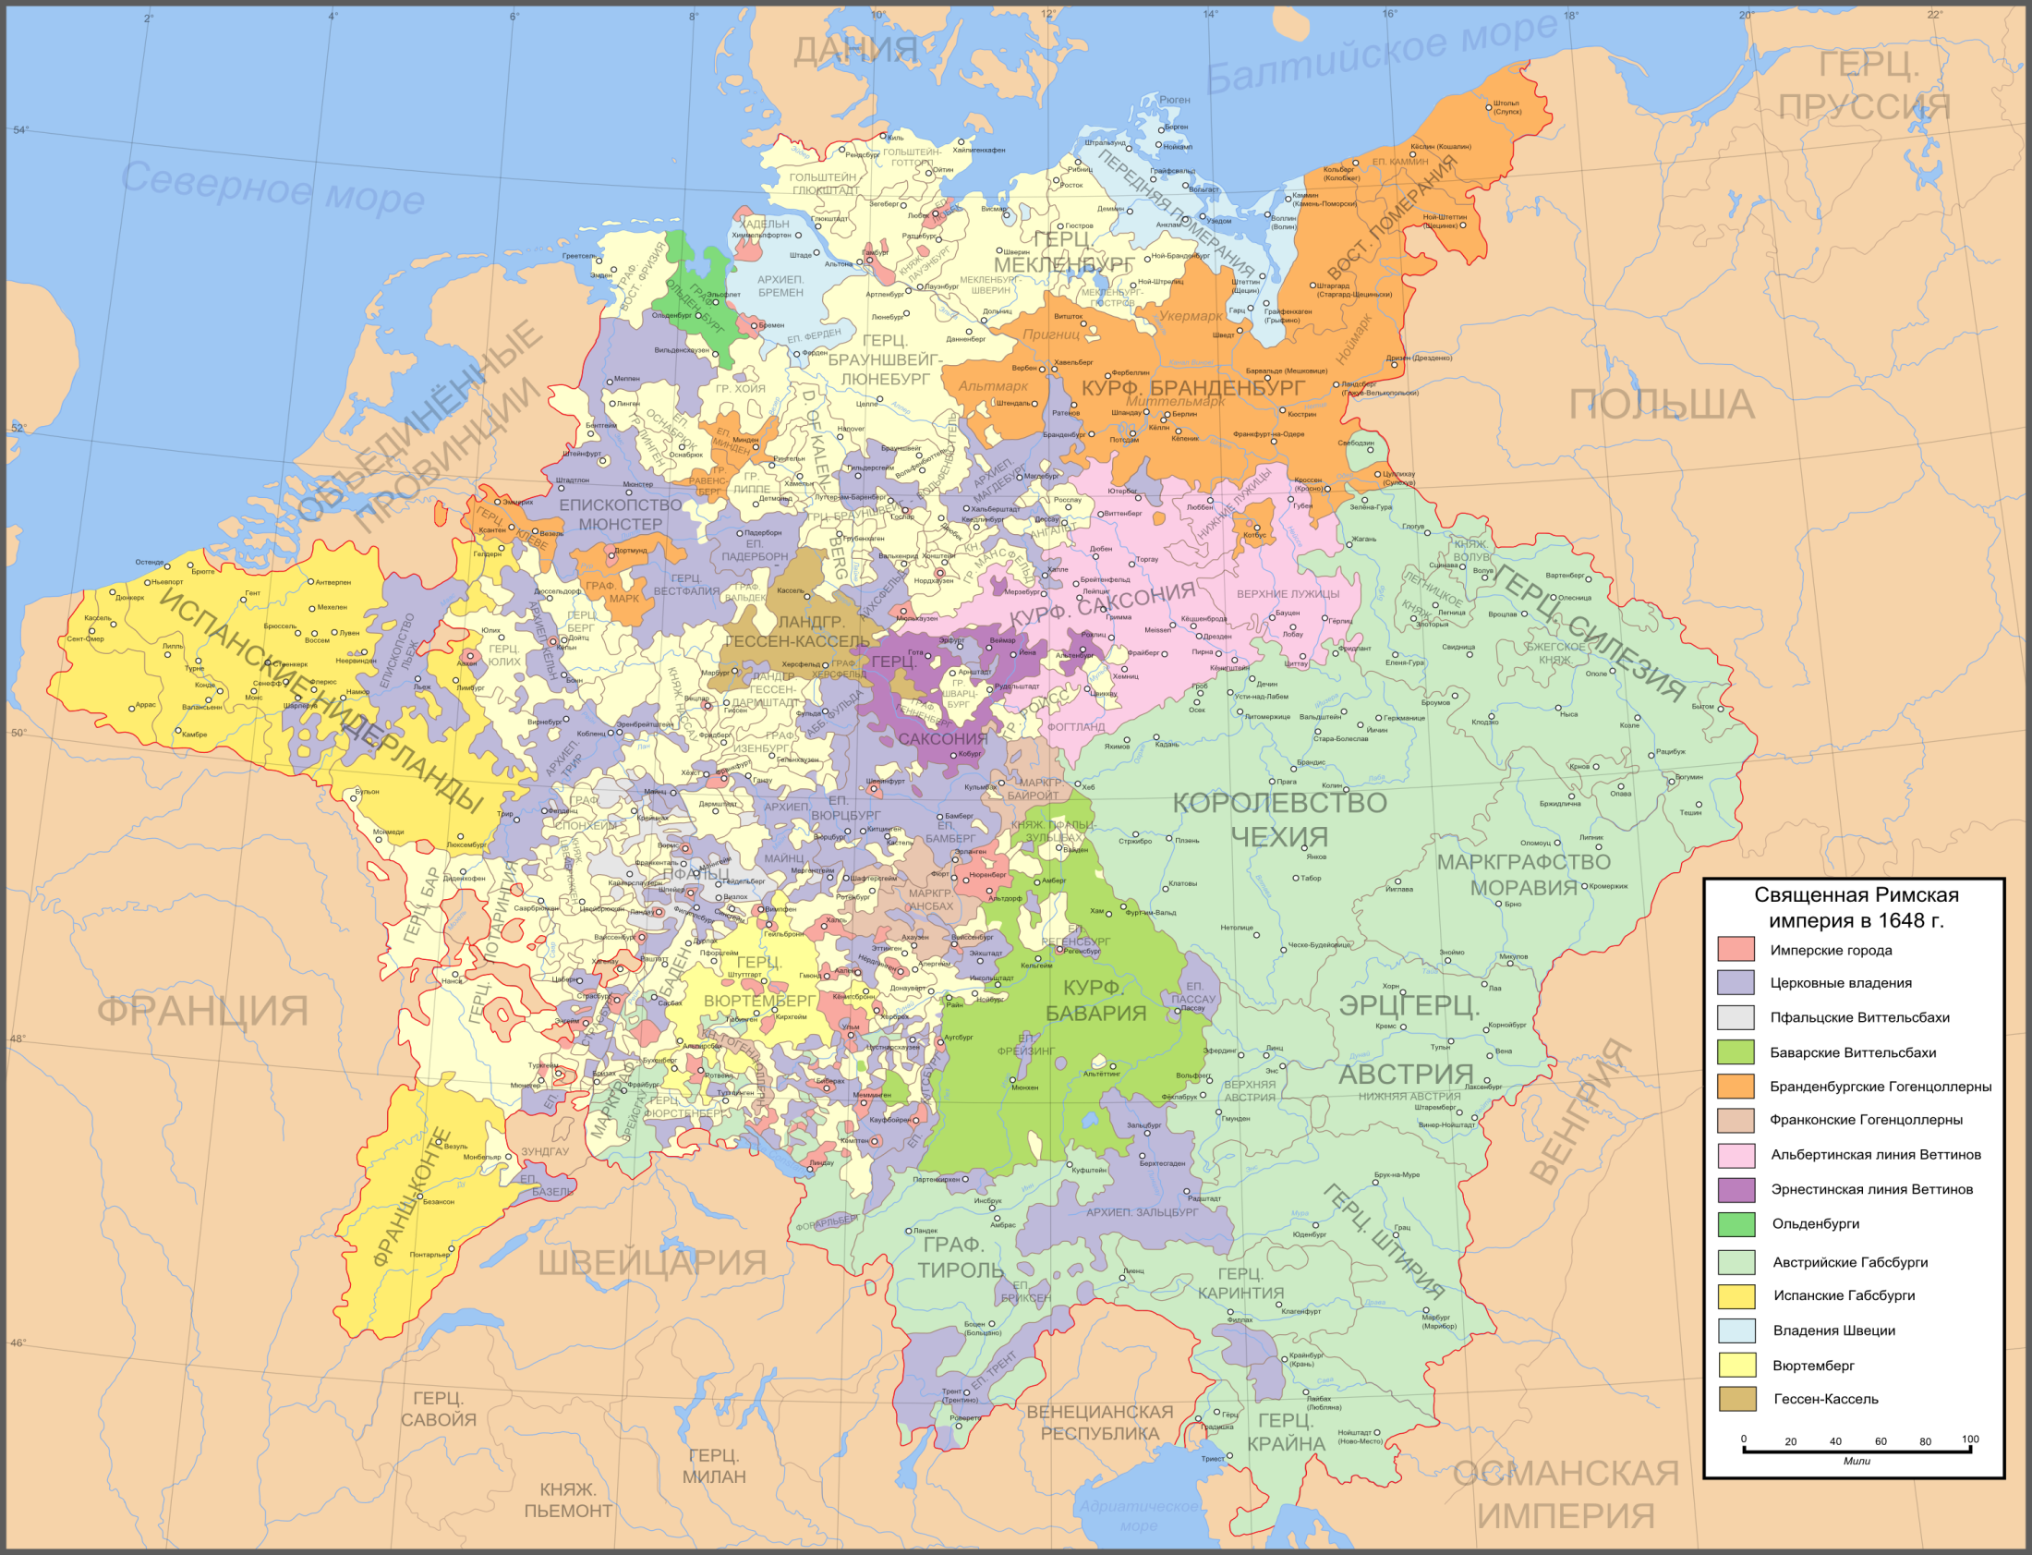

Slide 16
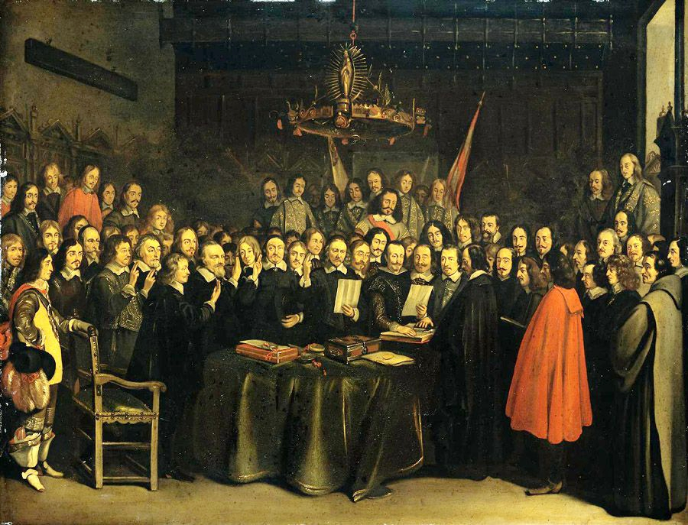
Вестфальская система международных отношений

Slide 17
цель
Целью мирного конгресса, закончившегося подписанием Вестфальского мира, было установление мира, урегулирование отношений на международном, конфессиональном, внутриимперском уровнях.

Slide 18
Вестфальский мир разрешил противоречия, которые привели к Тридцатилетней войне:
Вестфальский мир уравнял в правах католиков и протестантов (кальвинистов и лютеран), узаконил конфискацию церковных земель, осуществлённую до 1624 года, провозглашался принцип веротерпимости..
Под фактический контроль Швеции перешли устья крупнейших рек северной Германии.
получив Эльзас, Франция стала господствовать на Рейне.
главы независимых государств Европы, имевшие титул королей, были уравнены в правах с императором.
согласно нормам, установленным Вестфальским миром, главная роль в международных отношениях, ранее принадлежавшая монархам, перешла к суверенным государствам.

Slide 19
Основные принципы Вестфальской системы международных отношений:
приоритет национального интереса;
принцип баланса сил;
приоритет государств — наций;
принцип государственного суверенитета:
право требовать невмешательства в свои дела;
равенство прав государств;
обязательство выполнять подписанные договоры;
принцип действия международного права и применения дипломатии в международных отношениях (соблюдение договоров стало важнейшим элементом такой практики, а международное право и регулярная дипломатическая практика — неотъемлемым атрибутом отношений между государствами).

Slide 20
Европа трех христианских конфессий
Тридцатилетняя война затронула, главным образом, север и восток Германии, причем эти районы подверглись страшным опустошениям. Но в конечном итоге, эта война обеспечила католикам, лютеранам и кальвинистам свободу вероисповедания, гарантированную им еще Аугсбургским религиозным миром, соглашением, заключенным в 1555 году. Кроме того, теперь подданные могли покидать своего феодала по религиозным причинам.
Эта свобода, ставшая в Европе одним из основных прав, значительно ослабляла власть католической церкви и способствовала усилению влияния лютеран и кальвинистов. Таким образом, католическая Европа стала постепенно превращаться в Европу трех христианских конфессий.

Slide 21
Швеция и Франция - гаранты Вестфальского мира
Гарантами Вестфальского мира стали Швеция и Франция. Ни одна статья Вестфальского мира не могла быть изменена без их согласия. Для немцев, проживавших в более чем 300 мелких и очень мелких княжествах, это означало, что если бы они вздумали объединиться в единое государство, то для этого им потребовалось бы одобрение со стороны Швеции и Франции.

Slide 22
Оценки
Существуют многочисленные взаимно противоречивые точки зрения на вестфальскую систему:
принципы системы являются идеалом, эталоном отношений между государствами;
принципы системы привели к современному катастрофическому состоянию финансовой системы и экологии ;
глобализация привела к размыванию суверенитета стран, в результате действия стран, которые являлись выражением воли их населения, сменились коллективными действиями стран, а такие действия не могут быть демократически контролируемыми.

